Slide 1
第7章 串行通信接口
（补充）基于C#语言的串行通信编程
Notes:
标题封面

Slide 2
基于C#语言的串行通信编程
1.1 C#通用知识
1.概述
C#是微软公司在2000年6月发布的一种新的编程语言，主要由安德斯·海尔斯伯格（Anders Hejlsberg）主持开发，它是第一个面向组件的编程语言，其源码会编译成msil再运行。它借鉴了Delphi的一个特点，与COM(组件对象模型)是直接集成的，并且新增了许多功能及语法，而且它是微软公司.NET windows网络框架的主角。
学习C#的目的：为了学习并开发上位机，满足目前市场上大多数PC端人机交互界面需求。
上位机编程：上位机是指可以直接发出操控命令的计算机，一般是PC机屏幕上显示各种信号变化。下位机是直接控制设备获取设备状况的计算机。上位机发出的命令首先给下位机，下位机再根据此命令解释成相应时序信号直接控制相应设备。下位机不时读取设备状态数据（一般为模拟量），转换成数字信号反馈给上位机。
Notes:
文字说明

Slide 3
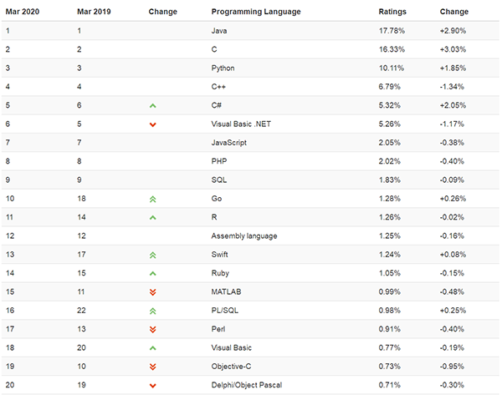
2020最新编程语言排行榜

Slide 4
2.面向对象编程的基本要点
面向对象编程技术使用许多代码模块，每个代码模块都提供了特定的功能，并且每个模块都是独立的，甚至于其他模块完全独立。这种模块化编程方法提供了非常大的多样性，大大增加了重用代码的机会。面对对象编程的三要素是属性、方法和对象。
3.对象的三要素
对象有三要素，属性、事件及方法。(以MP3为例来进行说明)
1. 属性：可以看作是对象的性质。
正如MP3的属性包括可以看到的一些性质，如它的重量和颜色。其它一些属性描述MP3的状态（播放音乐的或未播放音乐的）或不可见的性质，如它的寿命。
2. 事件：可以看作是对象的响应。
正如MP3还具有预定义的某些外部事件的响应。例如，MP3对于电量不足事件的响应是声音变小，对停电的响应是停止播放音乐。
3. 方法：可以看作是对象的动作。
正如MP3还具有本身所固有的方法和动作。例如：添加/删除音乐的方法，播放的方法和调节音量的方法。所有的MP3都具备这些能力。
Notes:
文字说明

Slide 5
1.2 用C#能编写的程序
1.Windows应用程序
这些应用程序具有我们很熟悉的Windows外观和操作方式，使用.NET Framework的Windows Forms模块就可以简便地生成这种应用程序。Windows Forms模块就是一个空间库，其中的控件（例如，按钮、工具栏、菜单等）可以用于建立Windows用户界面（UI）。
2.Web应用程序
它们是一些Web页面，可以通过任何Web浏览器查看。.NET Framework包括一个动态生成Web内容的强大系统，允许进行个性化和实现安全性等，我们可以通过使用C#编写在浏览器内部运行的应用程序。Web应用程序是驻留在自己的计算机内的。
3.Web服务
这是创建各种分布式应用程序的新方式，使用Web服务可以通过Internet虚拟交换数据。无论使用什么语言创建Web服务，也无论Web服务驻留在什么系统上，都使用一样简单的语法。Web服务可以通过浏览器查看服务器中的内容，可以在自己的计算机或者其他任何一台计算机中查看。

Slide 6
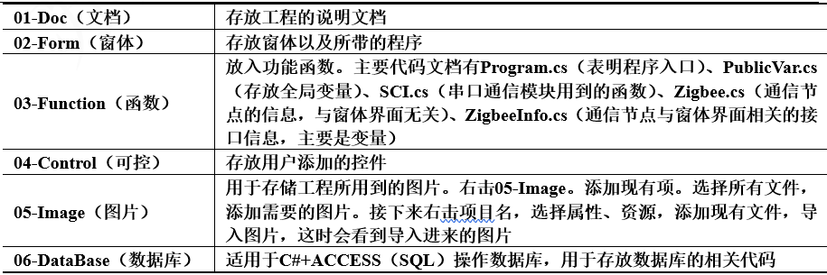
4.工程框架
表中所列的文件夹是自己定义的，当生成一个空的工程时，会自动生成Properties、app.config。Properties定义你程序集的属性 ，有 AssemblyInfo.cs、Resource.cs、Settings.settings文件，用于保存程序集的信息，如名称、版本等，这些信息一般与项目属性面板中的数据对应，不需要手动编写。后者是用户自定义配置文件，能够比较灵活修改一些配置信息，如数据库连接，使得在配置环境更改就OK了。

Slide 7
1.3 C#2010串口测试程序
串口测试软件是为测试低端串口程序正确性的软件，通过PC机与MCU的串口相连，从而验证与检测低端串口程序的正确性。
软件所实现的主要功能有：
（1）根据低端串口设置的波特率和与PC机相连的COM口，完成串口初始化，打开串口或者是关闭串口。
（2）实现三种发送方式：字符串方式发送、十进制方式发送、十六进制发送。
（3）接收低端通过串口发送的数据，以字符形式、十进制形式和十六进制形式分别显示，供用户参考与验证。
1.软件环境
（1）完全方式：Microsoft Visual Studio 2019
（2）简单方式：测试软件有其发布版本，只需安装即可运行

Slide 8
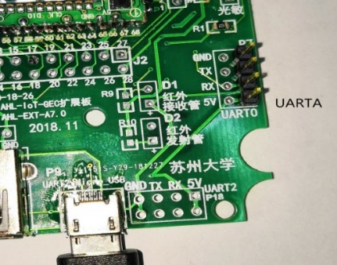
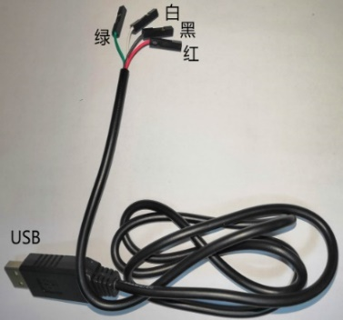
2.硬件环境
设备：PC机或笔记本电脑一台、开发套件一套。
底板
TTL-USB串口线

Slide 9
3.软件与硬件安装
1. 软件安装
安装vs2019，打开测试软件的SCI.sln解决方案，在解决方案界面中选择【调试】->【开始执行（不调试）】，即可运行测试软件。如果没有软件环境，则双击setup.exe，安装测试软件，选择安装目录。安装完成之后，会在桌面显示测试程序的快捷方式，同时在【所有程序】中会出现高端串口测试软件文件夹。如果想要卸载的话，可以选择文件夹中的卸载快捷方式。
2. 硬件搭载
金葫芦GEC开发套件串口测试使用UARTA模块（即开发套件底板上标识为UART0）。在开发套件通电的情况下，用串口线连接UARTA模块，其中，白色线连接TX引脚，绿色线连接RX引脚，黑色线连接GND引脚。

Slide 10
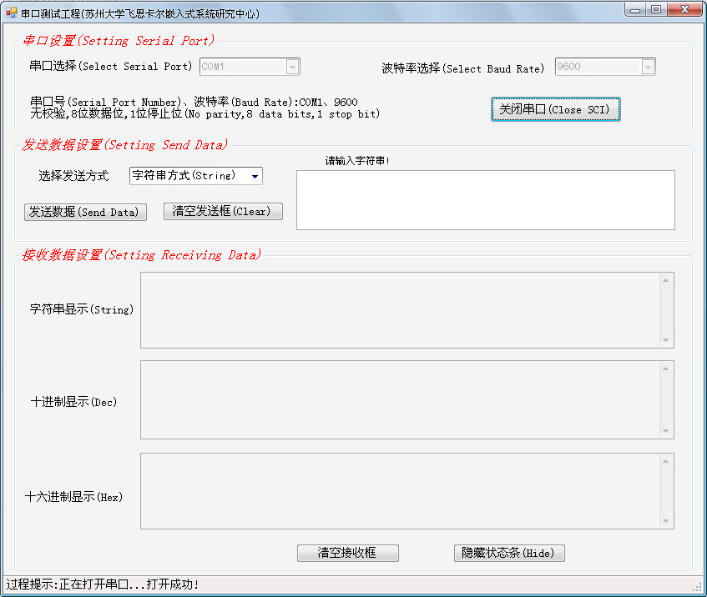
串口测试程序的效果图：

Slide 11
1.4程序启动过程
（1）Program.cs文件是应用程序的主入口点，在此处执行FrmSCI( )构造函数。FrmSCI( )中定义了InitializeComponent()用来初始化所有的组件，完成窗体的初始化工作。
（2）应用程序能够自动执行是因为定义了FrmSCI_Load。初始化工作完成后，应用程序执行FrmSCI_Load，产生窗体事件，加载窗体程序，自动获得串口号，同时在标签Lb1SCI显示串口相关信息。执行FrmSCI_Load是为了显示界面。
启动应用程序后，加载出窗体应用程序。窗体中包括串口选择框、波特率选择框、打开串口按钮、串口接收数据组合框等等。
1.串口选择框CbSCIComNum
串口选择框触发SelectedIndexChanged事件，实现改变当前串口号的功能，达到选择串口号的目的。波特率选择框与串口选择框类似，不再重复赘述。

Slide 12

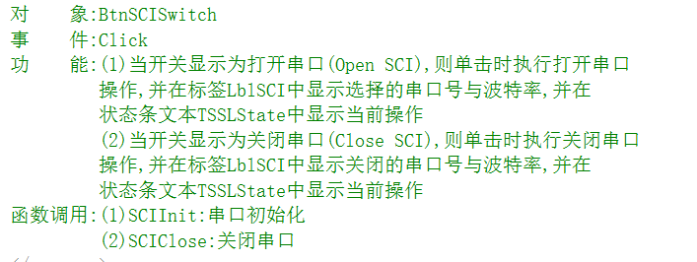
2.打开串口BtnSCISwitch

Slide 13
点击按钮触发Click事件后的执行流程：
（1）设置一个Flag用来标记串口是否打开成功；
（2）根据按钮显示内容执行打开串口或关闭串口的操作：
①串口打开成功：设置接收中断处理事件；显示打开串口相关信息；状态上显示结果信息；
②串口打开失败：状态栏提示打开失败的信息；
③关闭串口：设置接收中断处理事件；执行关闭串口操作,并用Flag返回结果；根据Flag返回的结果，又分为两种情况：一是成功关闭串口之后进行一些初始化设置，而是关闭串口失败后提示关闭失败的信息。
提示：（1）调用函数
SCIInit：串口初始化；SCIClose：关闭串口
（2）执行过程中出现的SCIPort_DataReceived事件的功能是点击打开串口就会接收数据。

Slide 14
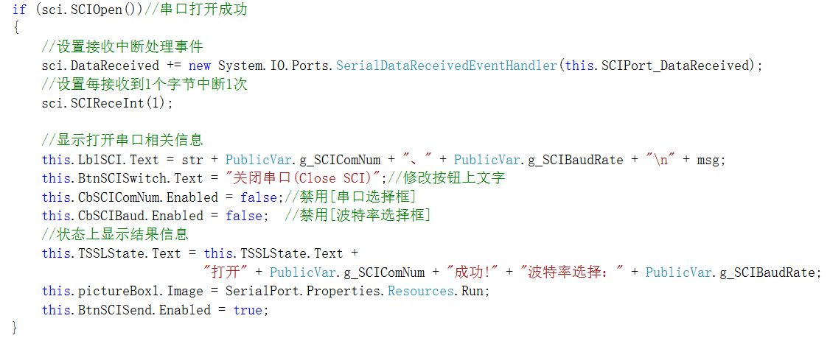
打开串口：

Slide 15
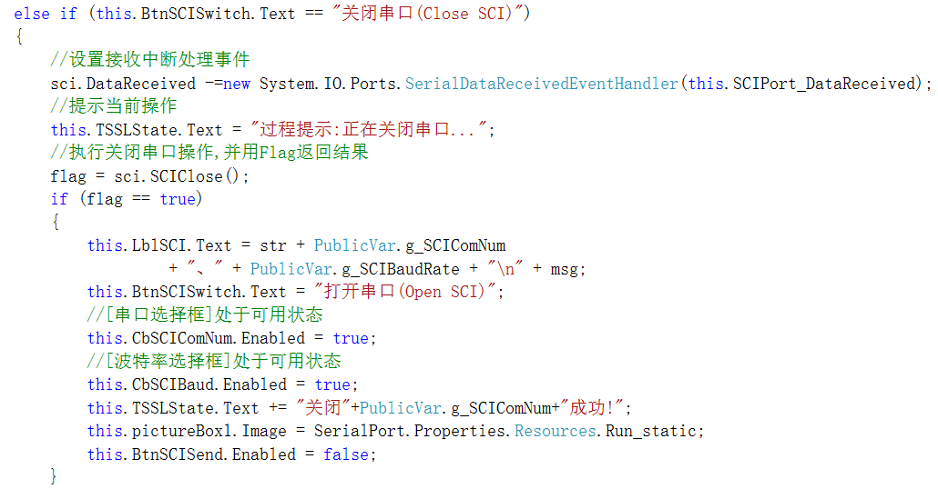
关闭串口：

Slide 16
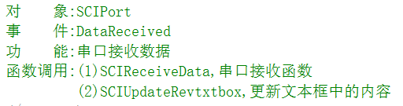
3.串口接收数据SCIPort
触发DataReceived事件后的执行流程：
（1）设置一个Flag标记串口接收数据是否成功；
（2）调用串口接收函数,并返回结果。根据返回结果，有两种情况：
①串口接收数据成功：直接调用系统定义的函数,处理整个字符串；设置产生接收中断的字节数；提示接收成功信息。
②串口接收数据失败：提示接收失败信息。

Slide 17
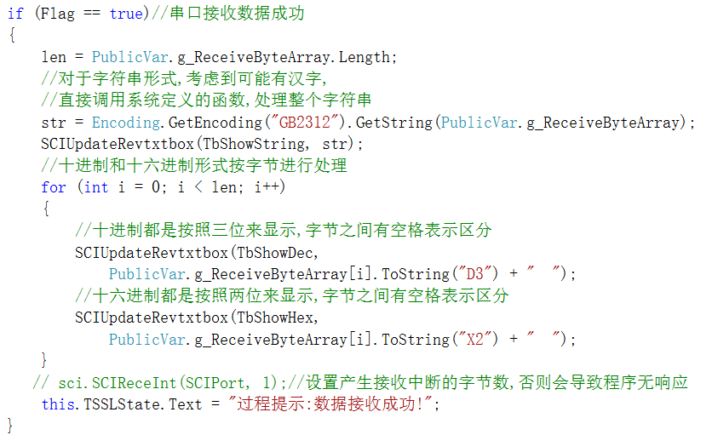
串口接收数据过程：

